Slide 1
Как быстро и эффективно учить стихи
Проект ученицы 2 «А» класса
АНОО «Ногинская гимназия»
Станововой Виктории
2017 год

Slide 2
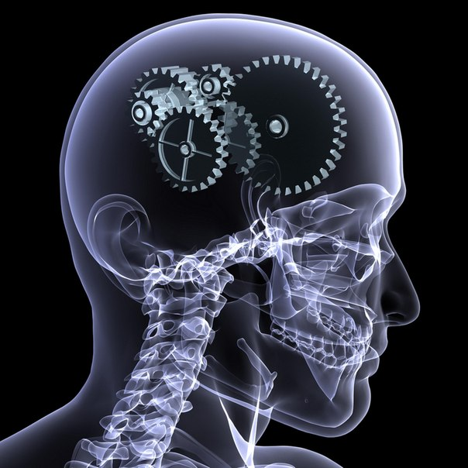
Уникальный мозг человека
Ученые экспериментально доказали, что каждый человек обладает феноменальной памятью
Только используем мы от 3% до 8% возможностей своей памяти

Slide 3
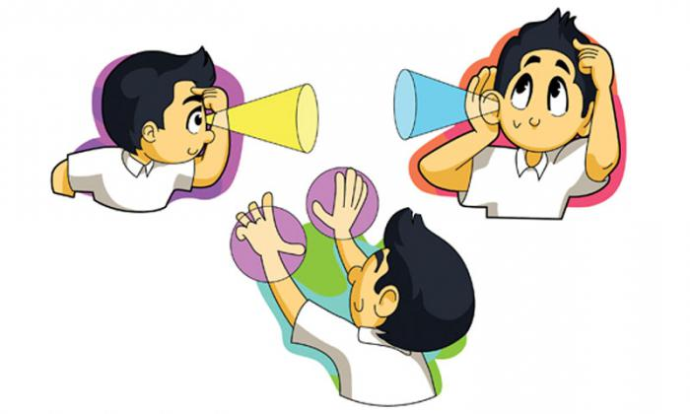
Типы восприятия
ВИЗУАЛ
АУДИАЛ
КИНЕСТЕТИК

Slide 4

Актуальность исследования
Все чаще задают учить стихи
Многие учащиеся тратят на запоминание 4 четверостиший час и больше
Объем информации для запоминания растет
Тема: «Как быстро и эффективно
учить стихи»

Slide 5

Проблемы и гипозета
Проблемы исследования:
Существуют ли способы, которые облегчают запоминание стихотворений?
Зависят ли способы запоминания от особенностей восприятия информации: аудиал, визуал?
Гипотеза.
Я предполагаю, что существуют особые способы и приемы, которые позволяют не просто зазубривать стихотворения, а осознанно запоминать их, причем делают процесс запоминания быстрее и легче.

Slide 6
Цель и задачи
Цель – найти, изучить и опробовать приёмы, которые могут улучшить запоминание стихотворений.
Задачи исследования:
рассмотреть виды памяти;
изучить основные приемы для запоминания стихотворений;
исследовать некоторые особенности памяти младших школьников, используя методы опроса и эксперимента;
попробовать на практике некоторые приемы запоминания.

Slide 7
Как устроена наша память?
Память – это сложный процесс, он включает в себя такие компоненты:
запоминание,
сохранение,
узнавание,
воспроизведение,
забывание.
Память – это способность сохранять, а в нужный момент и воспроизводить то, что человек видел, слышал, читал и т.д.

Slide 8
Виды памяти
Кратковременная
сохраняет информацию всего несколько минут
Долговременная
Сохраняет информацию на часы, дни, годы

Slide 9
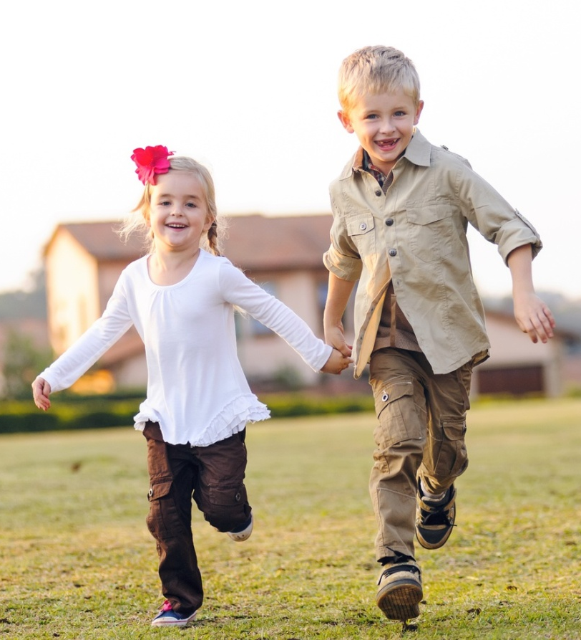
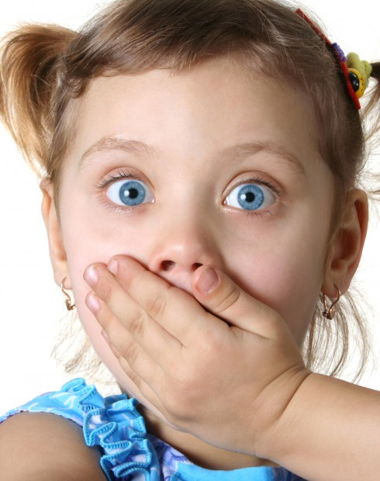
Виды памяти
Двигательная
Эмоциональная

Slide 10
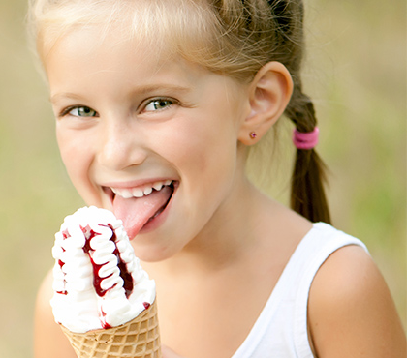
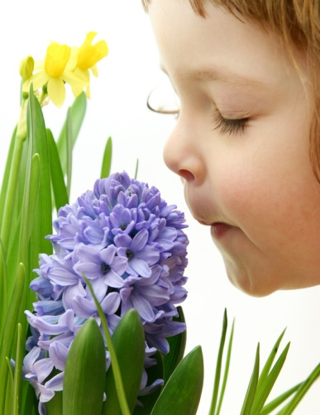
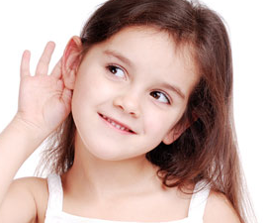

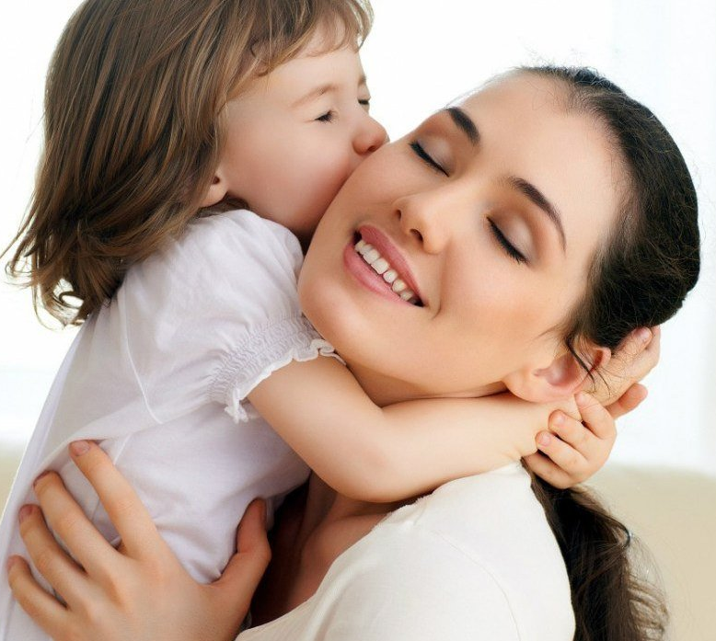
Виды памяти
Образная
Вкусовая
Обонятельная
Слуховая
Зрительная
Тактильная

Slide 11
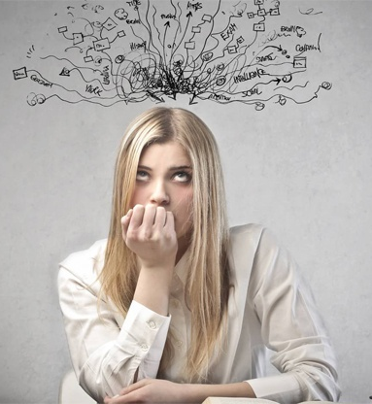
Виды памяти
Содержание словесно-логической памяти – наши мысли
Именно с помощью словесно-логической памяти мы учим то, что задают нам учителя
Если же мы повторяем не задумываясь, то это механическая память или зубрёжка
Словесно-логическая

Slide 12
Результаты тестирования учащихся
Разделение учеников
2 «А» класса по типам восприятия информации

Slide 13
Результаты тестирования учащихся
Анкетирование показало, что большая часть учащихся является визуалами, именно такие способы запоминания они используют
Большиство учеников «зубрят» стихотворения
Большая часть учеников учат 4 четверостишия 25 минут, 15% - учат около часа

Slide 14
Памятка «Учи стихи легко!»
После обработки результатов тестирования и анкетирования и сбора информации в литературе и интернете, я разработала памятку для учеников «Учи стихи легко!»
В ней изложены основные правила и приемы более простого запоминания стихотворений на основе особенностей восприятия

Slide 15
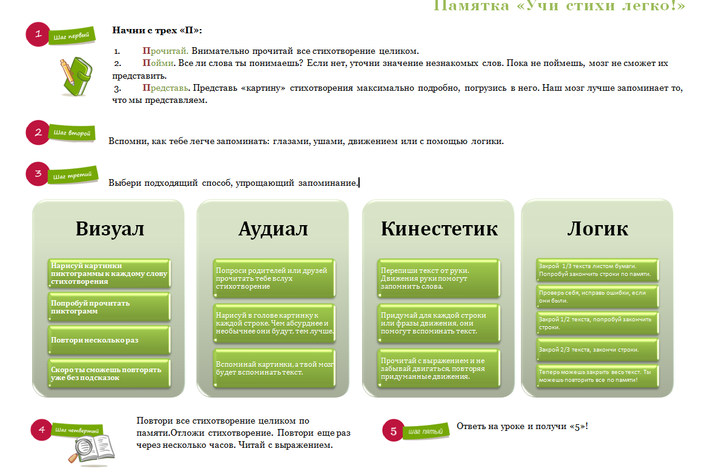
Памятка «Учи стихи легко!»

Slide 16
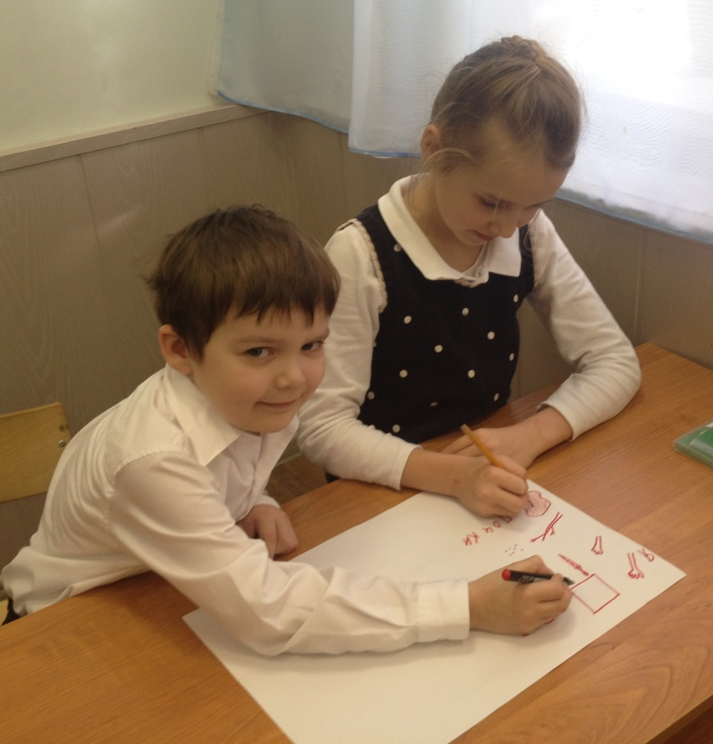
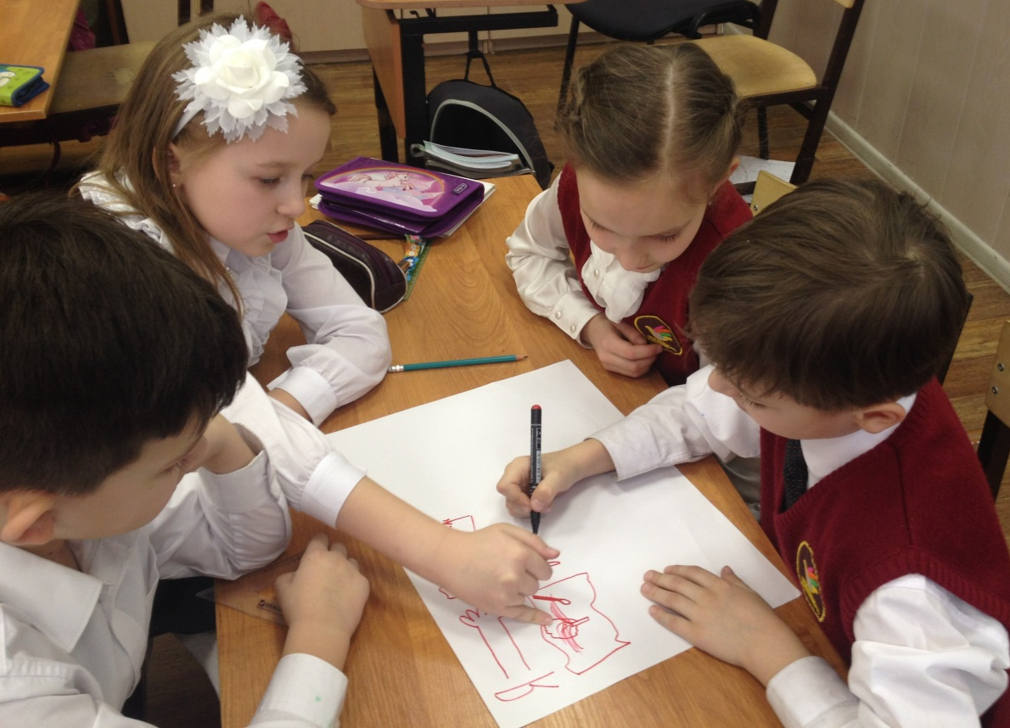
Эксперимент во 2 «А» классе
Экспериментируем с разными приемами легкого запоминания стихотворений

Slide 17
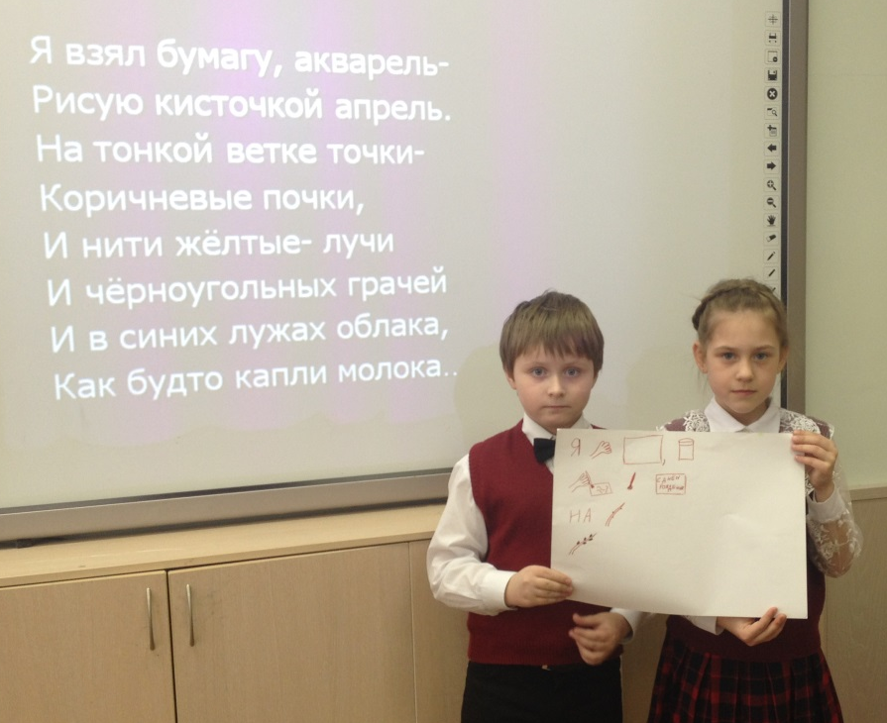
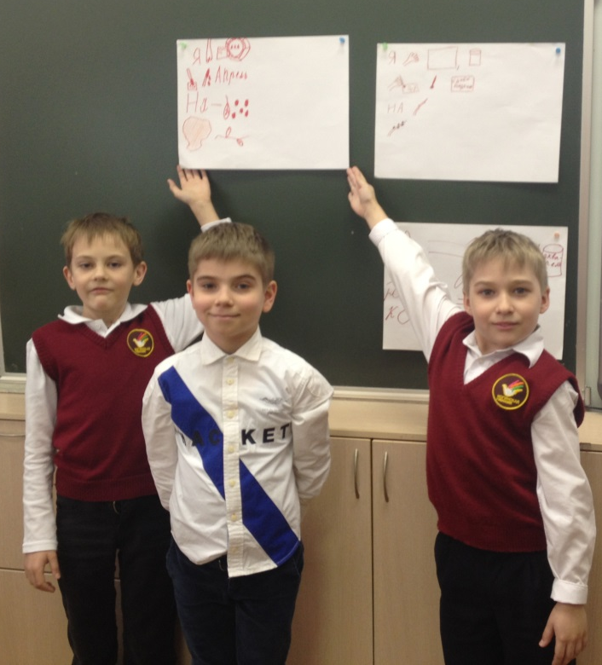
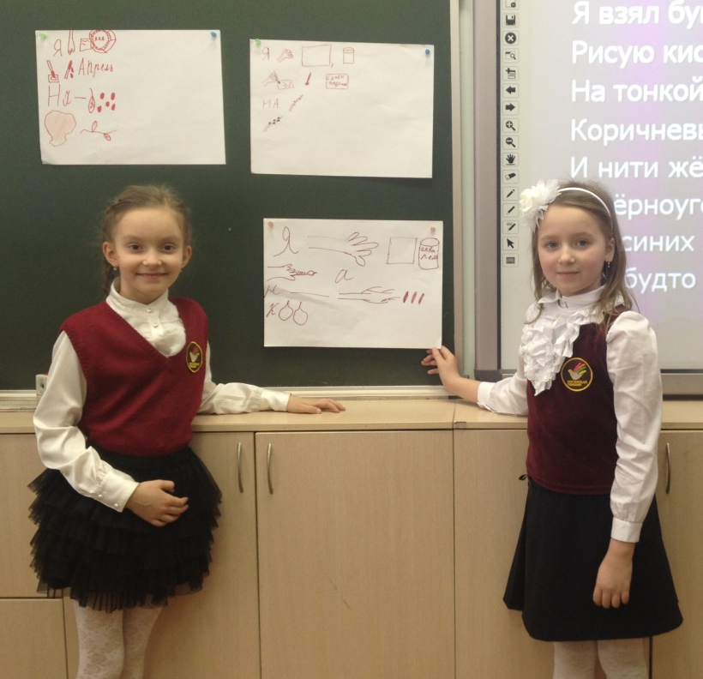
Эксперимент во 2 «А» классе
Метод пиктограм

Slide 18
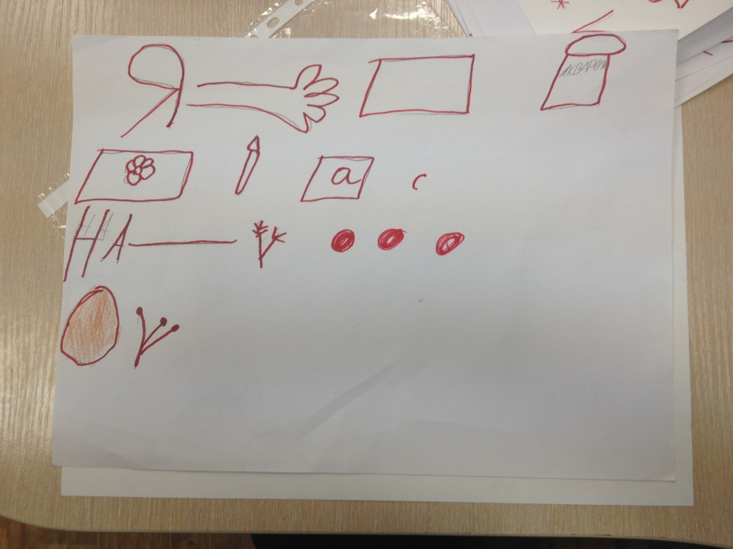
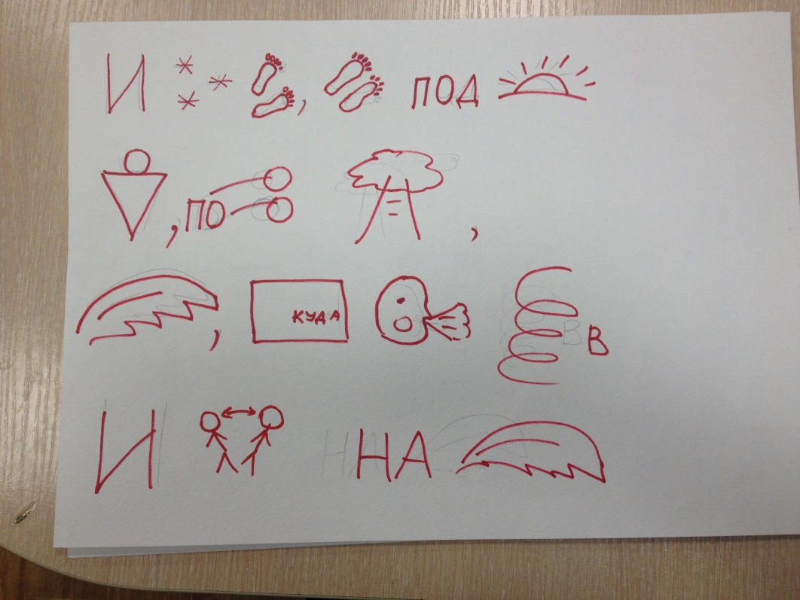
Эксперимент во 2 «А» классе

Slide 19
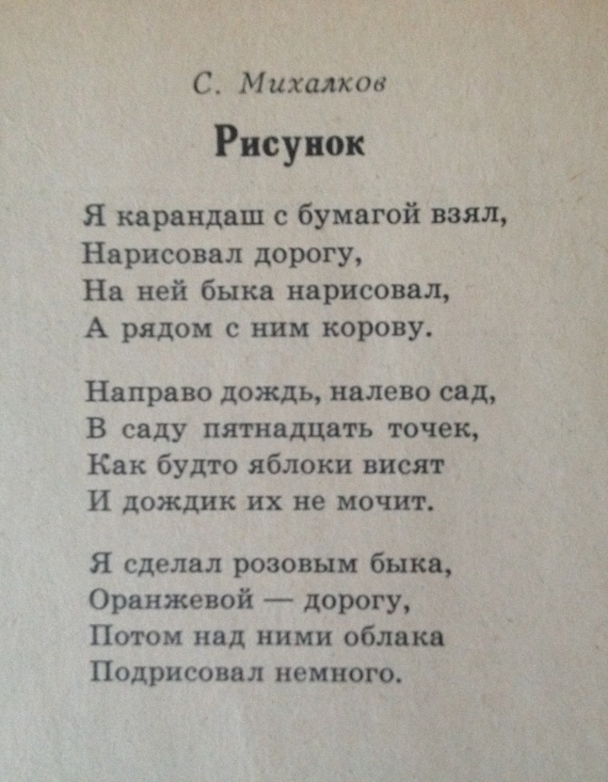
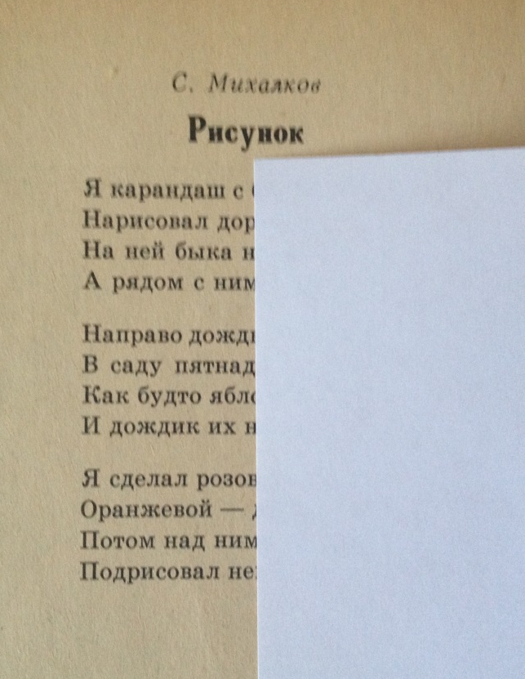
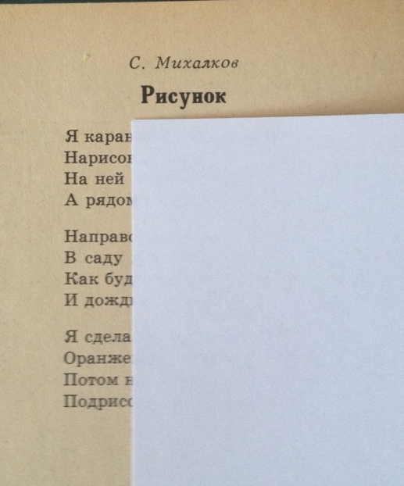
Эксперимент во 2 «А» классе
Метод логического запоминания
1
2
3

Slide 20
Итоги эксперимента
В среднем одно четверостишие ученики запоминали за 5-7 минут
Учащиеся попробовали разные способы и смогли выбрать подходящий именно для себя
Спустя 3 дня ученики легко вспомнили стихотворение даже без рисунков-подсказок или других приемов

Slide 21
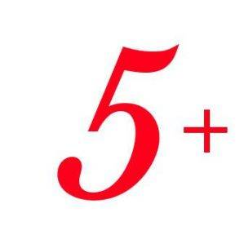
Выводы
Гипотеза полностью подтвердилась: есть способы, которые облегчают запоминание.
Существуют свои приемы для визуалов, аудиалов и кинестетиков.
Мне удалось найти различные приемы и даже опробовать их не только на себе, но и на одноклассниках в ходе эксперимента
В ходе исследования я составила памятку с разными приемами запоминания, которую мои одноклассники смогут использовать в дальнейшей учебе.

